Slide 1
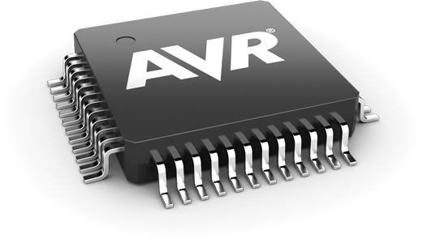
HƯỚNG DẪN
LẬP TRÌNH VI ĐIỀU KHIỂN
PHẦN 3: EXTERNAL INTERRUPT ATMEGA16

Slide 2
Ôn tập
Thanh ghi điều khiển hướng DDRx
Khi DDRx = 1. => chức năng output. Thanh ghi PORT dùng để xuất dữ liệu ra.
cbi và sbi, thư viện util/delay.h

Slide 3
III. Lập trình C cho AVR:
1. Input – Output cơ bản:
DDRA = 0b-------0;
Input
PORTA = 0b-------0;
Không dùng điện trở kéo lên !!!
Hoặc PORTA = 0b-------1;
Dùng điện trở kéo lên !!!
Điện trở kéo lên??
Kiểm tra thanh ghi PINx

Slide 4
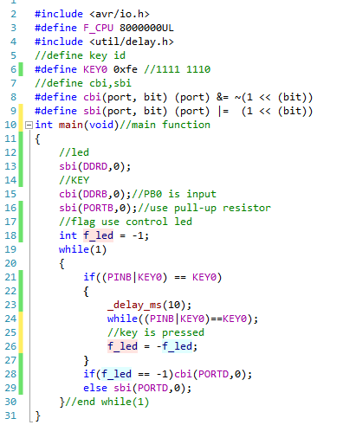
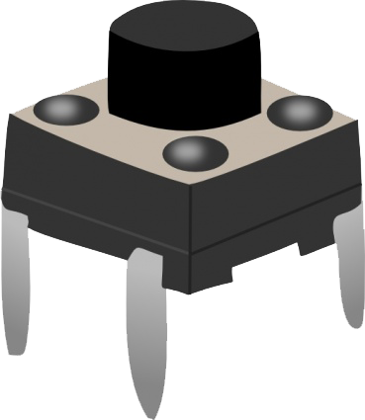
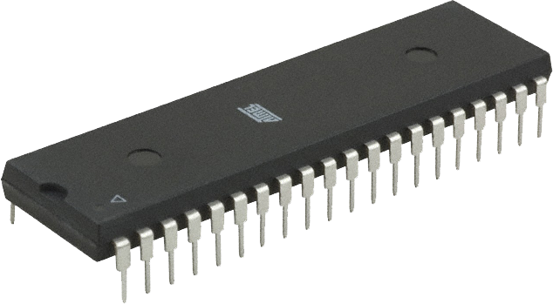

III. Lập trình C cho AVR:
1. Input – Output cơ bản:
Code đọc nút nhấn.
PB0
PD0

Slide 5

III. Lập trình C cho AVR:
2. Interrupt – Ngắt Ngoài:
F1
F2
F3
F1
F4
main function
Notes:
Polling
Là một tín hiệu khẩn cấp gửi đến vxl. Vxl ngừng công việc hiện tại của mình để nhảy đến nơi khác để thực hiện nhiệm vụ khẩn cấp đó (ISR)
Có nhiều tín hiệu ngắt.

Slide 6
III. Lập trình C cho AVR:
2. Interrupt – Ngắt Ngoài:
Atmega16 có 3 ngắt ngoài.
3 thanh ghi quan trọng điều khiển ngắt:
MCUCR (MCU Control Register)
GICR (General Interrupt Control Register)
MCUCSR (MCU Control and Status Register)
Notes:
Tùy chip mà số ngắt ngoài có thể khác nhau.
Cho xem hình từng chân của ngắt

Slide 7
III. Lập trình C cho AVR:
2. Interrupt – Ngắt Ngoài:
MCUCR (MCU Control Register)
 |  |  |  | ISC11 | ISC10 | ISC01 | ISC00
bit
7
6
5
4
3
2
1
0
Dùng để điều khiển nguồn ngắt!!
Notes:
Ngoài ra còn các bit khác, nhưng không khảo sát ở đây.

Slide 8
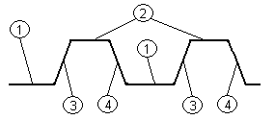
III. Lập trình C cho AVR:
2. Interrupt – Ngắt Ngoài:
MCUCR
 |  |  |  | ISC11 | ISC10 | ISC01 | ISC00
bit
7
6
4
4
3
2
1
0
ISC11 | ISC10 | Mô tả
0 | 0 | Ngắt mức thấp ở chân INT1
0 | 1 | Bất kỳ sự thay đổi ở chân INT1 đều tạo ra ngắt
1 | 0 | Ngắt cạnh xuống ở chân INT1
1 | 1 | Ngắt cạnh lên ở chân INT1
5v
0v

Slide 9
III. Lập trình C cho AVR:
2. Interrupt – Ngắt Ngoài:
MCUCR
 |  |  |  | ISC11 | ISC10 | ISC01 | ISC00
bit
7
6
4
4
3
2
1
0
ISC01 | ISC00 | Mô tả
0 | 0 | Ngắt mức thấp ở chân INT0
0 | 1 | Bất kỳ sự thay đổi ở chân INT0 đều tạo ra ngắt
1 | 0 | Ngắt cạnh xuống ở chân INT0
1 | 1 | Ngắt cạnh lên ở chân INT0

Slide 10
III. Lập trình C cho AVR:
2. Interrupt – Ngắt Ngoài:
MCUCSR
 | ISC2 | -
bit
7
6
4
4
3
2
1
0
ISC2 | Mô tả
0 | Ngắt cạnh xuống INT2
1 | Ngắt cạnh lên ở chân INT2

Slide 11
III. Lập trình C cho AVR:
2. Interrupt – Ngắt Ngoài:
GICR (General Interrupt Control Register)
INT1 | INT0 | INT2 | - | - | -
bit
7
6
5
4
3
2
1
0
INT1: Interrupt Enable. Set bit này bằng 1
nghĩa là cho phép ngắt INT1 hoạt động

Slide 12
III. Lập trình C cho AVR:
Chọn nguồn ngắt ngoài.
Cho phép ngắt
Định nghĩa hàm ngắt
2. Interrupt – Ngắt Ngoài:
Ví dụ cho ngắt ngoài 0, INT0. Chân PD2

Slide 13



III. Lập trình C cho AVR:
2. Interrupt – Ngắt Ngoài:
Chọn nguồn ngắt ngoài.
Cho phép ngắt
Định nghĩa hàm ngắt
Notes:
Chọn nguồn ngắt ngoài:
Có thể là INT0, INT1
Cạnh lên, cạnh xuống, mức thấp.
?? Ngắt cạnh với mức.
Giải thích phép 1<<ISC01
Include <avr/interrupt>
Định nghĩa hàm ngắt:
Đúng cú pháp ISR. INT0_vect.

Slide 14
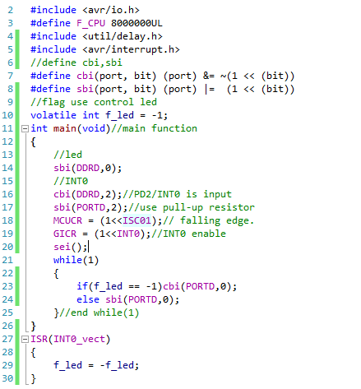
III. Lập trình C cho AVR:
2. Interrupt – Ngắt Ngoài:
MCUCR
ISC11 | ISC10 | ISC01 | ISC00
bit
3
2
1
0
GICR
INT1 | INT0 | INT2 | - | - | -
bit
7
6
4
4
3
2
1
0

Slide 15
III. Lập trình C cho AVR:
2. Interrupt – Ngắt Ngoài:
Ví dụ:
1. Bật tắt 1 đèn bằng ExInterrupt
2. Bật tắt 8 đèn bằng ExInterrupt (đèn 1 -> đèn 2 -> .... -> đèn 8 -> đèn 1)
Bài tập về nhà:

Slide 16


